Slide 1

Проект «Кондитерский клуб»
Итоги спринта №6
Шарафетдинов В., Кваша Д., Червяков С., Овчинников Л., Хмелёв Н., Соколова Т. Y2434

Slide 2

Backend
ШАРАФЕТДИНОВ В.

Slide 3


Функционал серверной части
Значительно изменена структура БД (для хранения сведений о рецепте)
Настроено взаимодействие с JSON-запросами
Реализованы сериализаторы и обработчики редактирования и удаления данных:
Пользователя
Рецепта
Комментария
Модернизированы сериализаторы и обработчики добавления и вывода данных
Реализованы валидаторы данных для новых полей, модернизированы, соответственно, для старых
Исходный код доступен по ссылке: https://github.com/o0VyacheslavSharafetdinov0o/ConfectioneryProject/tree/master/Backend

Slide 4
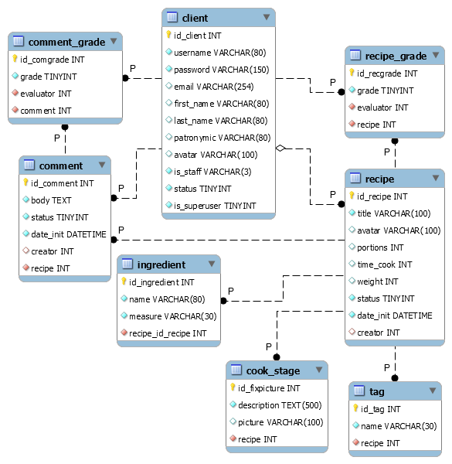
Изменения в структуре БД
Добавлены поля рецепта:
Кол-во порций
Время приготовления
Масса
Добавлены поясняющие сущности:
Ингредиент
Этап приготовления

Slide 5
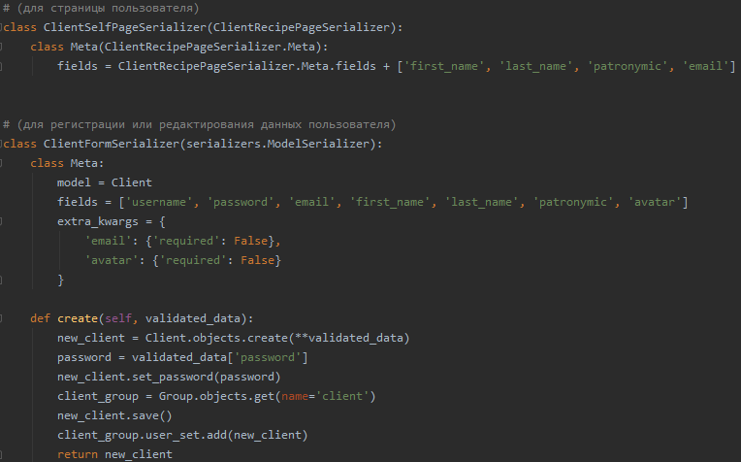
Сериализатор данных пользователя
Для формы добавления и редактирования данных пользовательского профиля

Slide 6
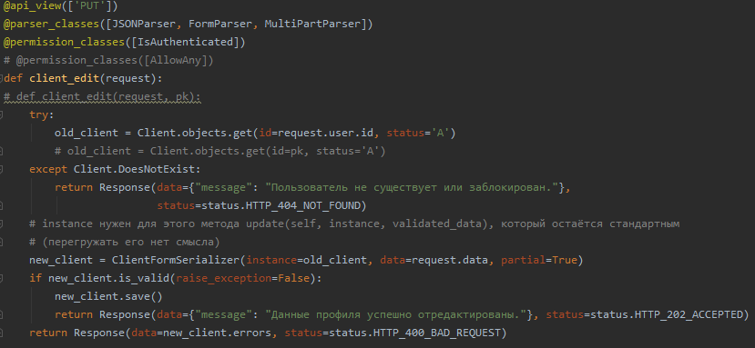
Обработчики данных пользователя
Редактирование данных профиля

Slide 7
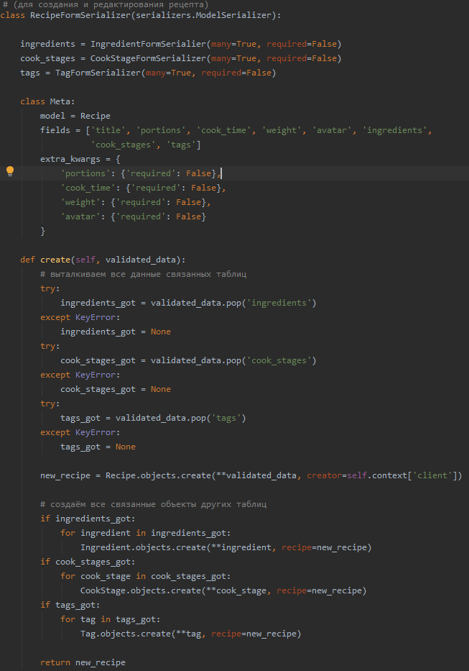
Сериализатор данных рецепта
Для форм добавления и редактирования данных рецепта

Slide 8
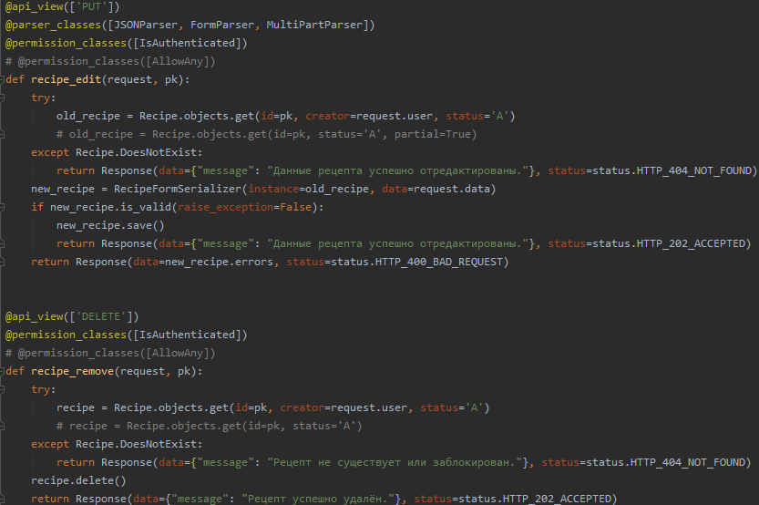
Обработчики данных рецепта
Редактирование рецепта
Удаление рецепта

Slide 9
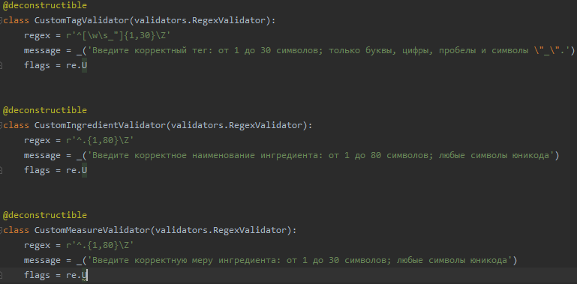
Валидаторы данных

Slide 10
Frontend
КВАША Д.

Slide 11

Взаимодействие с сервером
Поиск решения сложностей с отправкой данных на сервер не привёл к появлению рабочего решения
По техническим причинам соединение с сервером в течение недели было невозможно, что негативно повлияло на проработку пользовательских интерфейсов

Slide 12
TEST
ОВЧИННИКОВ Л.

Slide 13

Тестирование
Протестировано методом белого ящика:
Добавление рецепта
Редактирование рецепта
Удаление рецепта
Добавление комментария

Slide 14
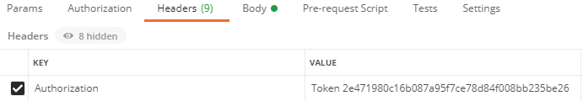
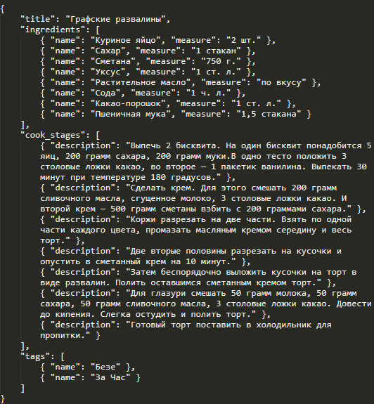
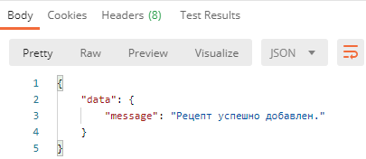
Добавление рецепта
Токен (запросы отправляет конкретный пользователь)
JSON
Response

Slide 15
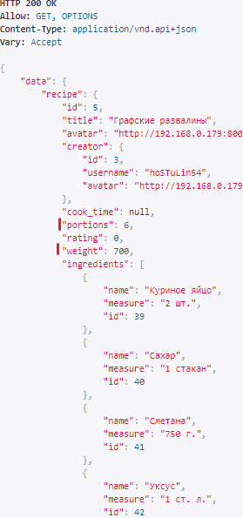
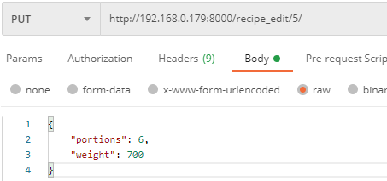
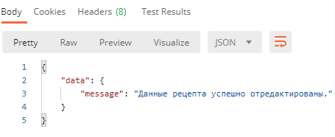
Редактирование рецепта
JSON
Response
GET-запрос на сервер

Slide 16
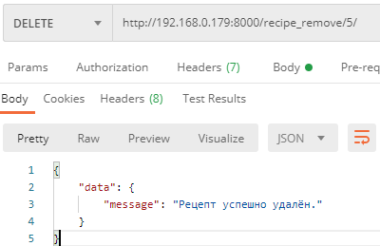
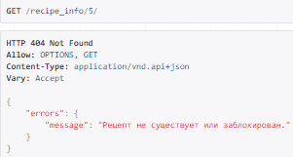
Удаление рецепта
Response
GET-запрос на сервер

Slide 17
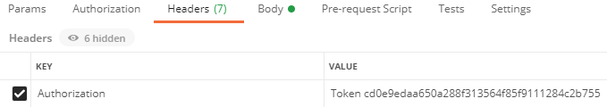
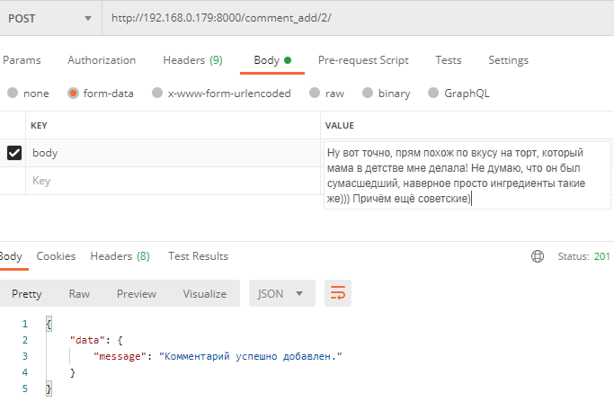
Добавление комментария(1)
Токен (запросы отправляет конкретный пользователь)
JSON+Response

Slide 18
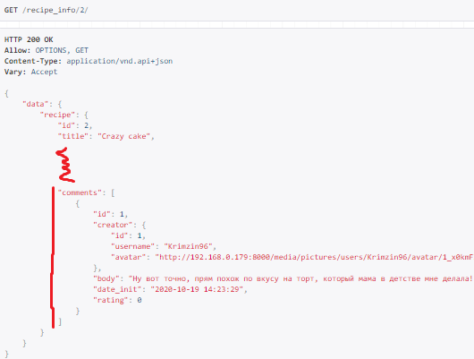
Добавление комментария(2)
GET-запрос на сервер

Slide 19
UI
ЧЕРВЯКОВ С.
ХМЕЛЁВ Н.

Slide 20

Макет страниц сайта
Актуализирован макеты страниц:
Создания рецепта
Просмотра рецепта
Главной страницы
Макет в формате PSD прилагается

Slide 21
Разработана HTML-разметка страниц сайта:
Страница регистрации
Страница авторизации

Slide 22
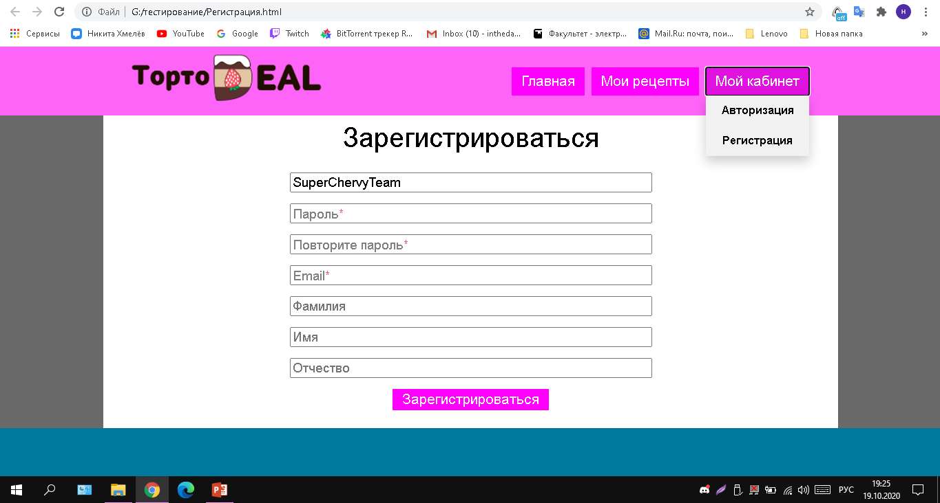

Slide 23
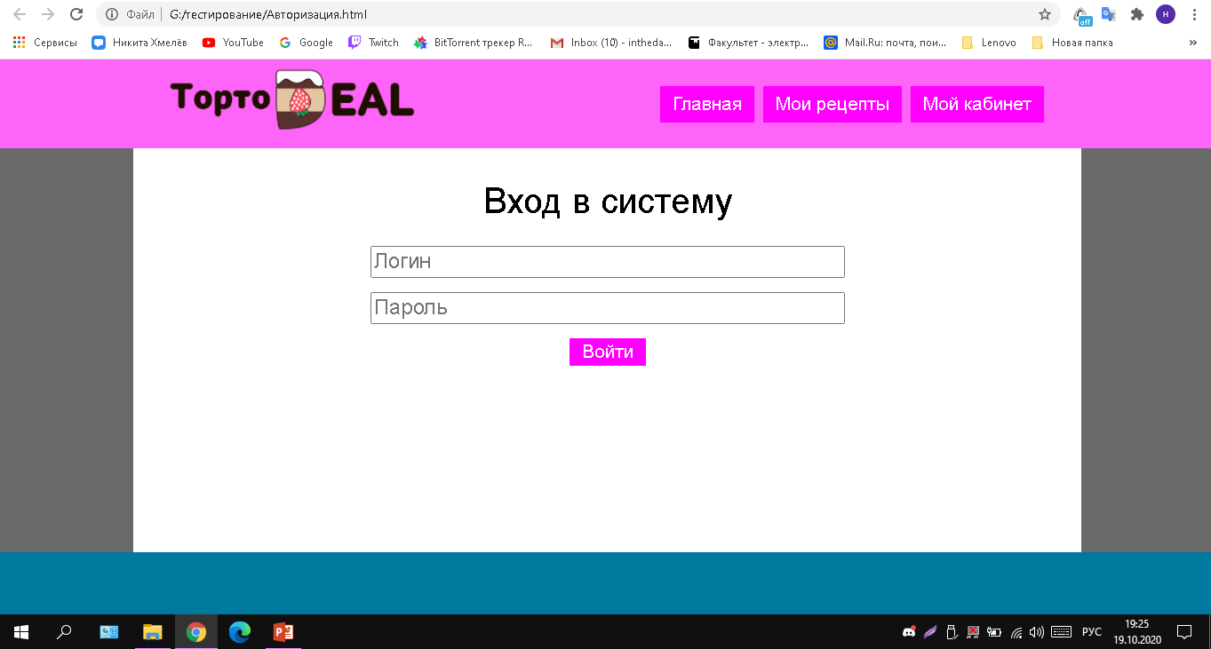

Slide 24

СПАСИБО ЗА ВНИМАНИЕ

